Slide 1
GROUP MEETING · PROGRESS
APEX
87
71.9×
pytest regression tests
P1 L2 median speedup
Adaptive Policy with Embedded conveX optimization
latest local run
50 instances
面向 LEO 直连接入网络的双时间尺度公平资源分配：
目前 P1/P2 已形成可复现实验闭环，下一步聚焦 P2 surrogate 修正。
0
4140
P2 DP gap vs MILP
cell-level samples
current surrogate
proxy calibration
P1 convex oracle
P2 MILP / DP
Proxy calibration
P3 planned
APEX progress deck · local repository artifacts
01

Slide 2
PROBLEM
LEO 直连接入的难点不是单一资源不足，而是三类约束同时拉扯。
目标：公平服务更多需求
同时避免频繁切换
高速移动
切换预算
可见性和信道随慢时隙变化
handover 不能靠软惩罚放宽
稀缺资源
PRB / power 需要快时隙分配
如果只优化资源分配，会忽略未来可见性和切换成本。
如果只优化归属，会误判真实 PRB/power 分配后的满足率。
APEX local artifacts · 2026-05-25
02

Slide 3
DECOMPOSITION
我把原问题拆成 P1/P2/P3：先把可解的 oracle 做稳，再推在线策略。
P1
快时隙资源分配
P2
慢时隙归属优化
P3
在线分层策略
固定归属 x 后，联合分配 PRB 和功率，输出真实满足率 xi。
在可见性和 hard handover budget 下选择卫星-小区归属。
需求不确定时，用 P2 label / P1 reward 支撑学习策略。
当前进度：P1/P2 已完成研究原型；P3 之前必须先把 P2 proxy 校准清楚。
接口关系：P1 是真实资源分配 oracle；P2 用 surrogate 做组合优化；P3 将利用 P2 轨迹和 P1 reward 学习在线决策。
APEX local artifacts · 2026-05-25
03

Slide 4
P1 KERNEL
P1 已经从数学凸性落到可复用代码：CVX oracle + fast dual。
rate perspective
P1-L1
P1-L2
CVXPY + MOSEK ground truth
dual-weighted NumPy approximation
n · log(1 + αp / n)
= - rel_entr(n, n + αp)
p1_cvx.py
p1_dual.py
统一返回
覆盖测试
CVXPY 能识别为 DCP；bit_scale=1e6 降低数值病态；zero-demand cell 显式设 xi=1。
P1Result(n, p, z, xi, U)
解析解 / mask / zero demand / scale
downstream stable
test_p1_*
P1 的角色不是只做一个 solver，而是给 P2/P3 提供“真实资源分配之后的满足率”基准。
APEX local artifacts · 2026-05-25
04

Slide 5
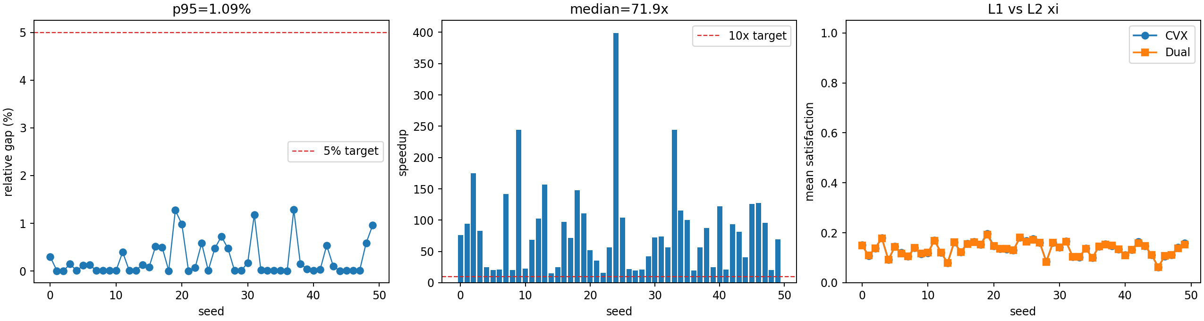
P1 EVIDENCE
P1-L2 在 overloaded medium 上保留接近 CVX 的效用，同时快一个数量级以上。
50
medium overloaded instances
3.76e-4
median relative utility gap
71.9×
median speedup of dual vs CVX
解读：P1-L1 已可作为 oracle；P1-L2 足够快，适合后续大批量 screening 和 ablation。
results/p1_benchmarks/p1_benchmark_medium_overloaded_n50_20260524T043323Z
05

Slide 6
P2 MODEL
P2 把 LEO 可见性变化转成 hard-budget association 问题。
L1
L2
L3
Full MILP
Rolling window
Dynamic programming
完整 horizon 下离线最优；作为当前 surrogate 的审计基准。
每次解短窗口 MILP，只提交前 step 个慢时隙。
当前 surrogate 可分后，逐 cell 做精确 DP。
核心约束
每个 cell 每个慢时隙必须选择一个可见 satellite；handover 指示相邻慢时隙切换；每个 cell 的总切换次数不超过 H_c。
x[s,c,k]
h[c,k]
xi[c,k]
H[c]
association
handover indicator
proxy satisfaction
hard budget per cell
APEX local artifacts · 2026-05-25
06

Slide 7
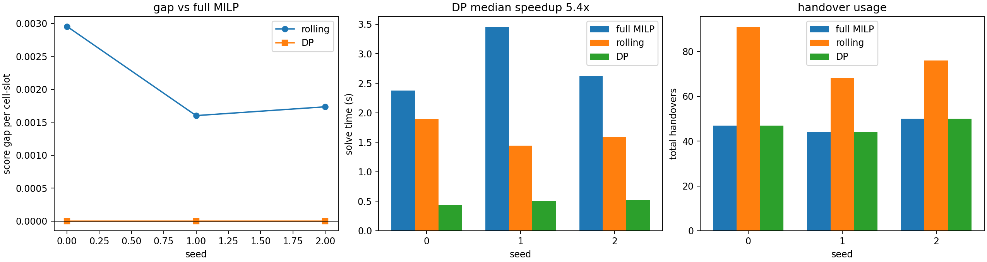
P2 EVIDENCE
在当前 linear surrogate 下，P2-L3 DP 精确匹配 full MILP，并明显更快。
0
DP score gap vs full MILP
5.42×
DP median speedup
47
DP mean handovers = MILP
解读：当前算法瓶颈不是 DP 求解，而是 DP 正在优化的 surrogate 是否足够像真实 P1。
results/p2_benchmarks/p2_benchmark_stress_n3_20260524T104945Z
07

Slide 8
WHY SURROGATE
P2 不能把 P1 CVX 直接塞进组合优化，所以必须先优化 surrogate。
真实目标
当前做法
研究风险
每个候选归属 x 都调用 P1 CVX，得到真实 xi。
预计算 capacity_proxy[s,c,k]，用线性约束 xi ≤ Σ x·proxy。
如果 proxy 排序不准，P2 会选错 satellite。
准确但不可嵌入 MILP/DP
可线性化、可精确求解
需要 calibration / correction
当前 linear surrogate 的好处：P2-L1 是 MILP，P2-L3 是逐 cell DP。
当前 linear surrogate 的风险：它可能压缩真实 xi 的动态范围，影响 association 排序。
APEX local artifacts · 2026-05-25
08

Slide 9
CALIBRATION
我已经把 proxy calibration 扩大到 medium/stress 和多个负载等级。
273
4140
5
1 / 10 / 100
P1 CVX oracle solves
cell-level samples
calibration batches
demand multipliers
scale
demand multiplier
oracle solves
cell samples
用途
medium
1
75
900
误差≈0
medium
10
75
900
误差最高
medium
100
75
900
极端拥塞
stress
10
24
720
尺度复核
stress
100
24
720
极端拥塞复核
doc/reports/p2_proxy_calibration_expanded_zh.md
09

Slide 10
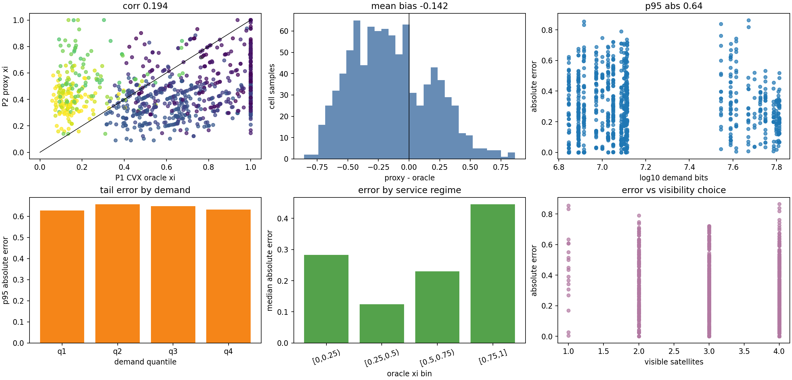
KEY FINDING
误差最大不是极端拥塞，而是“刚开始资源竞争”的中度过载区间。
P95 absolute error by regime
medium ×1
≈0
medium ×10
0.640
medium ×100
0.103
stress ×10
0.646
stress ×100
0.087
结论：当前 proxy 在中度过载时压缩动态范围：低真实 xi 容易被高估，高真实 xi 容易被低估。
results/p2_proxy_calibration/p2_proxy_calibration_medium_n75_20260524T130803Z
10

Slide 11
ALGORITHM DECISION
当前最该优化的是 surrogate 质量，而不是重写 P2-L3。
模块
当前判断
下一步处理
优先级
P1 CVX oracle
已可作为 ground truth
继续做数值稳定性复核
MED
P1 dual
速度快、gap 小
用于 screening / ablation
LOW
P2 MILP
当前 surrogate 的审计基准
保留作小规模验证
LOW
P2 DP
对当前 surrogate 精确且更快
作为 label generator
LOW
P2 proxy
中度过载误差最大
下一步重点优化
HIGH
组会希望得到的反馈：下一步 proxy correction 应优先做线性校准、load-aware 修正，还是先补 rank-based evaluation？
APEX local artifacts · 2026-05-25
11

Slide 12
NEXT MILESTONE
下一阶段目标：把 proxy 从“能跑”推进到“可信可解释”。
Step 1
Step 2
Step 3
Step 4
Rank-based calibration
Calibrated correction
Load-aware proxy
P3 label pipeline
同一 cell-slot 下比较不同 satellite 排序：top-1 agreement / regret / Kendall tau。
先做分段 affine correction，验证是否能缓解动态范围压缩。
把当前 assignment 下同星 demand load 纳入 proxy，减少过渡区误差。
用 DP 生成候选标签，同时保留 P1/P2 audit 结果用于评估。
当前汇报的核心 takeaway：P1/P2 原型已经跑通；论文质量的关键风险已经收敛到 P2 proxy fidelity。
APEX local artifacts · 2026-05-25
12

